Slide 1

Andrés Felipe Arteaga Caicedo CC. 1233192158
Javier Mauricio Carrillo Manrique CC. 7226960
José Luis García Quinayas CC. 4617464
Leonardo Antonio Pérez Ardila CC. 74302636
Juan David Redondo Robles CC. 1118837113

Slide 2
Roles SCRUM
Integrante | Rol
José Luis García Quinayas | Product Owner
Javier Mauricio Carrillo Manrique | Desarrollador
Juan David Redondo Robles | Administrador BD
Andrés Felipe Arteaga Caicedo | Analista
Leonardo Antonio Pérez Ardila | Master Scrum

Slide 3
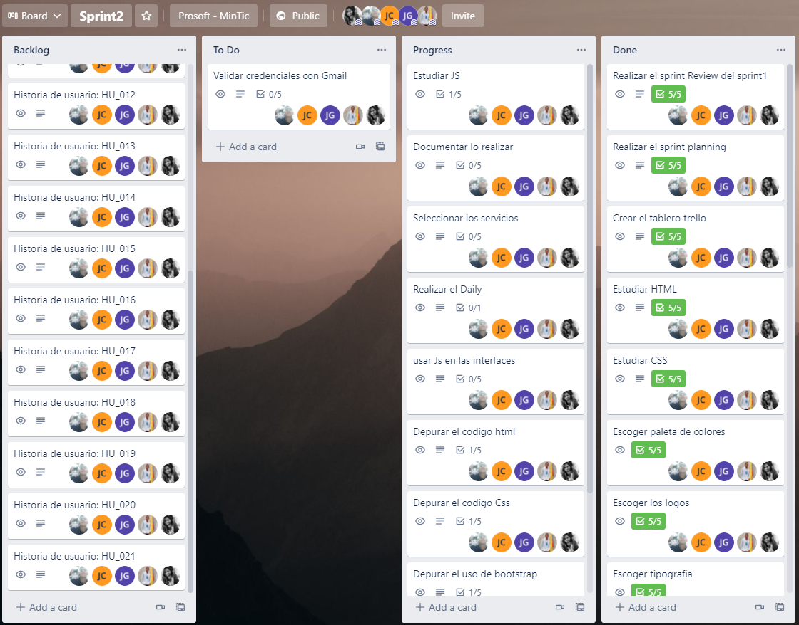
Asignación de tareas (TRELLO) https://trello.com/b/yVKS1dvx/sprint2

Slide 4
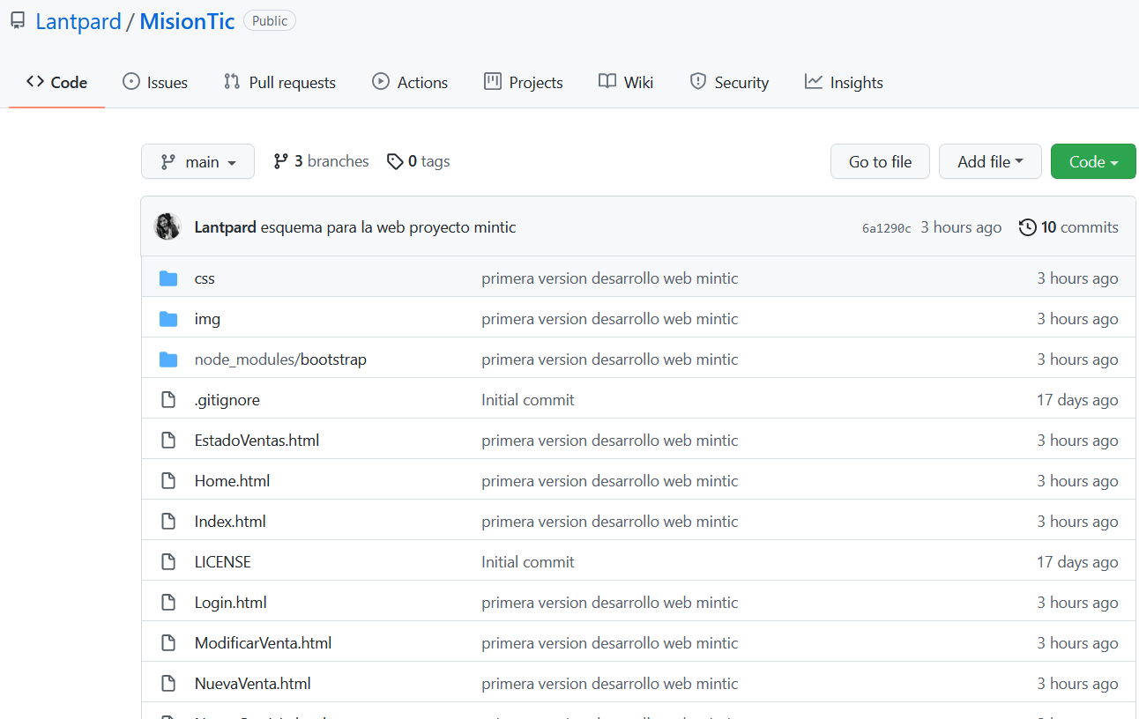
Repositorio GITHUB https://github.com/Lantpard/MisionTic

Slide 5
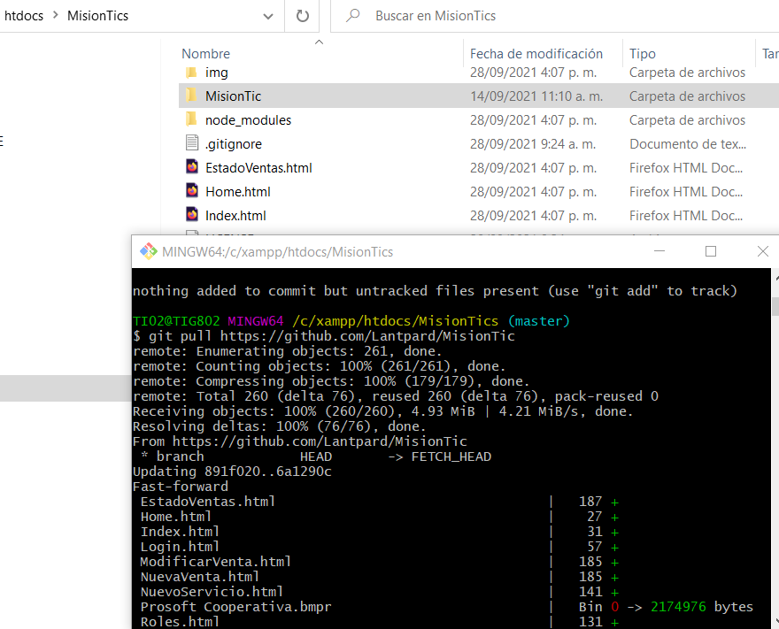
GIT LOCAL

Slide 6
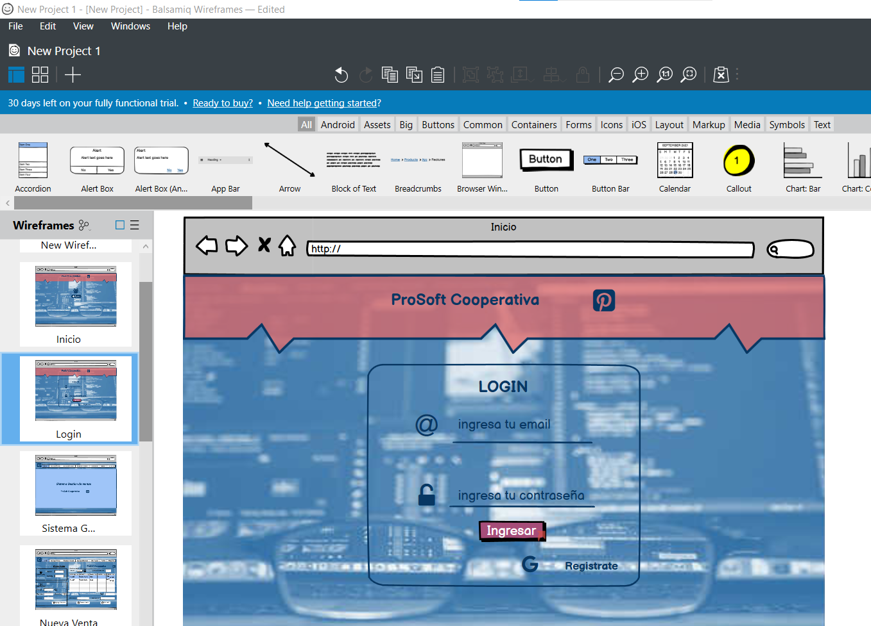
Maquetado Balsamiq

Slide 7

Interfaces HTML Inicio

Slide 8

Interfaces HTML Login

Slide 9
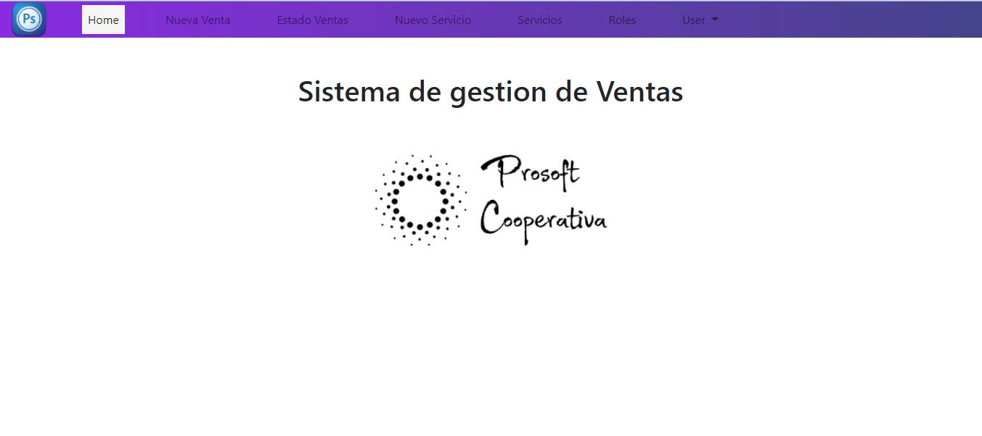
Interfaces HTML Vista inicial del site

Slide 10
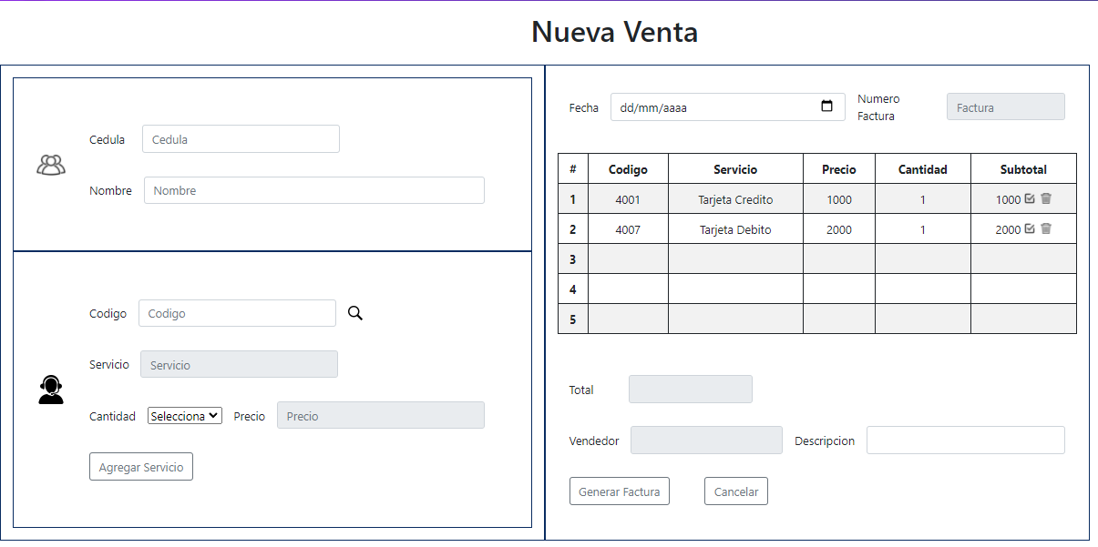
Interfaces HTML Realizar Venta

Slide 11
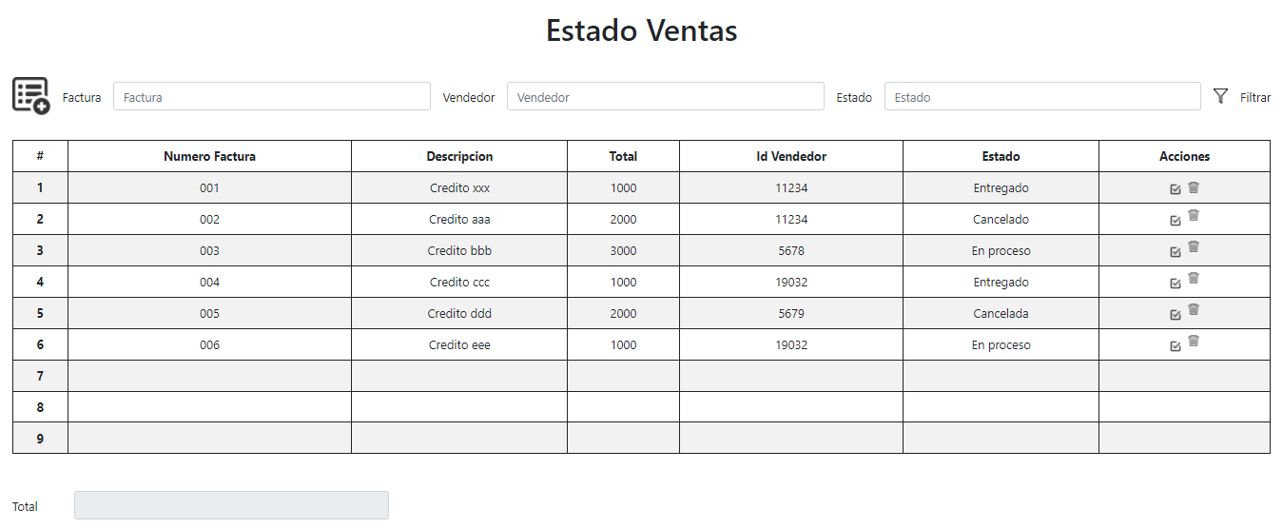
Interfaces HTML Estado Ventas

Slide 12
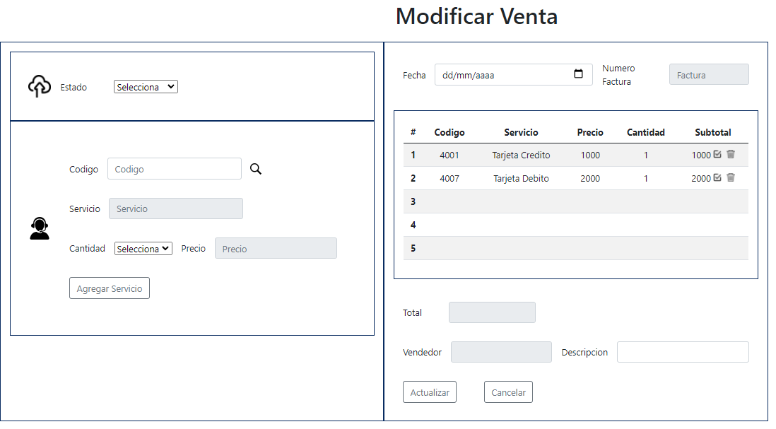
Interfaces HTML Modificar una Venta

Slide 13
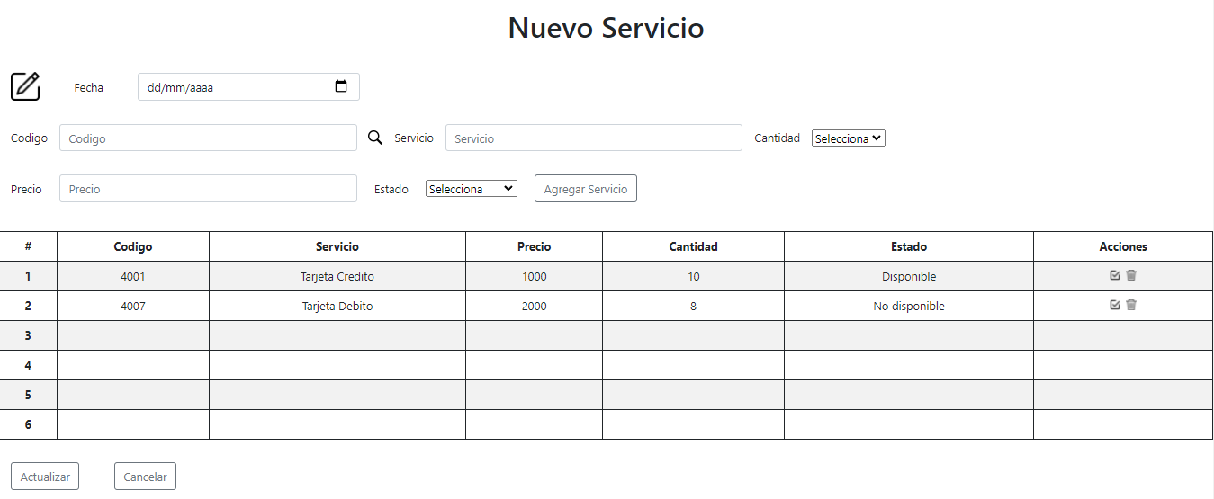
Interfaces HTML Agregar un nuevo Servicio

Slide 14
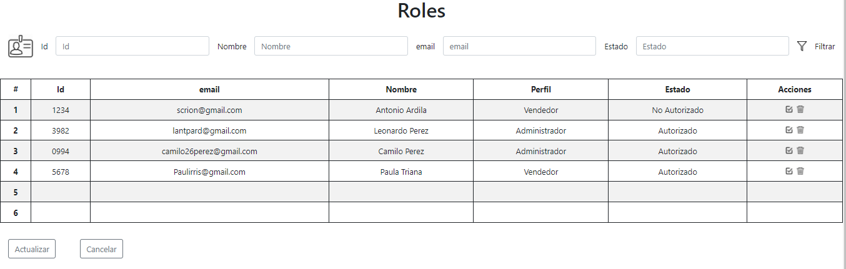
Interfaces HTML Roles

